Slide 1
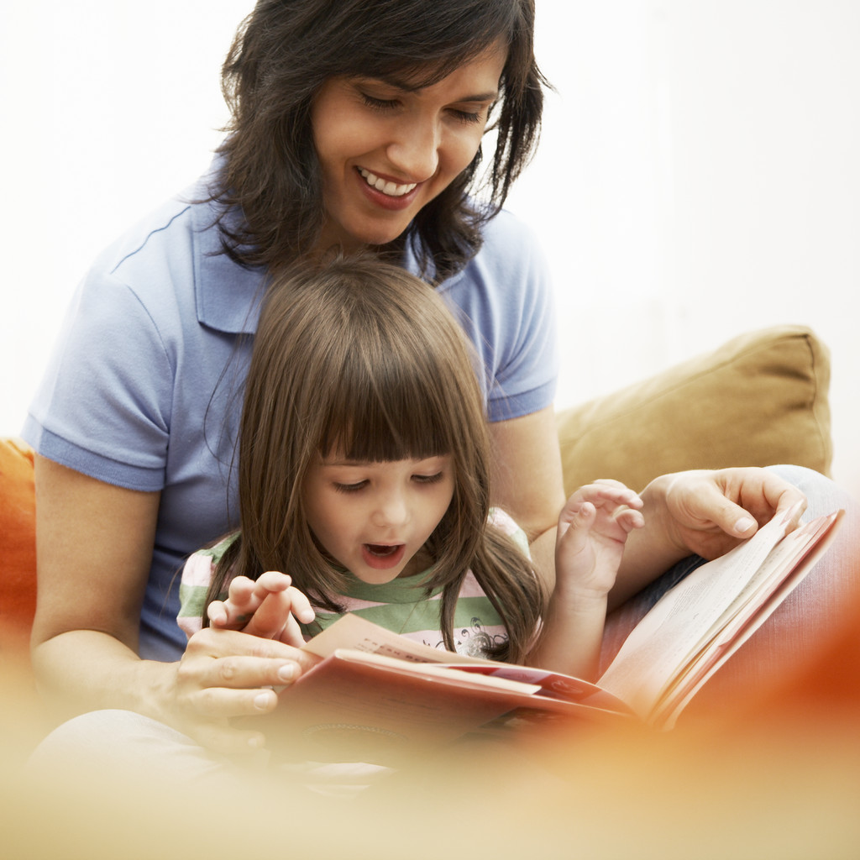
Притча о маме

Slide 2
За день до своего рождения ребёнок спросил у Бога:

Slide 3
Я не знаю, зачем я иду в этот мир! Что я должен делать?

Slide 4
Бог ответил:

Slide 5
Я подарю тебе ангела, который всегда будет с тобой. Он всё тебе объяснит!

Slide 6
Но как я пойму его, ведь я не знаю его языка?

Slide 7
Ангел будет учить тебя своему языку. Он будет охранять тебя от всех бед.

Slide 8
Как и когда я должен вернуться к тебе?

Slide 9
Твой ангел скажет тебе всё.

Slide 10
А как зовут моего ангела?

Slide 11
Неважно, как его зовут, у него много имён…

Slide 12
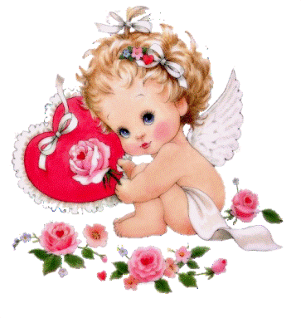
Ты будешь называть его – МАМА….

